Slide 1
SIERO
1110525 정유경

Slide 2
SIERO
북유럽의 하이퀄리티를 표방하면서도, 셔츠 8~20만원대, 니트 8~25만원대, 팬츠 8~25만원대로 가격 거품을 줄인 합리적이면서도 가장 트렌디한 브랜드
디자이너 출신의 CEO김성민 대표(JNG코리아)의 디렉팅으로 만들어진 브랜드로 그 동안의 ‘경험’을 토대로 ‘현재’가 요구하는 Valuable high-end casual의 정수를 선보이는 브랜드
패션브랜드로서는 파격적이라 할 수 있는 아이템이나 성별, 시즌성에서 벗어나 스포티브한 감성을 기반으로 전개

Slide 3
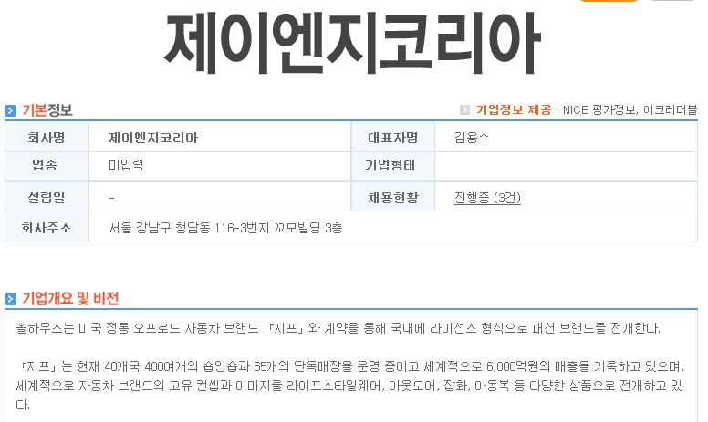
JNG 코리아

Slide 4
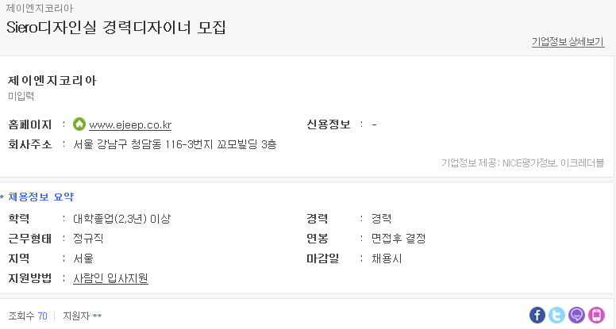
채용정보

Slide 5
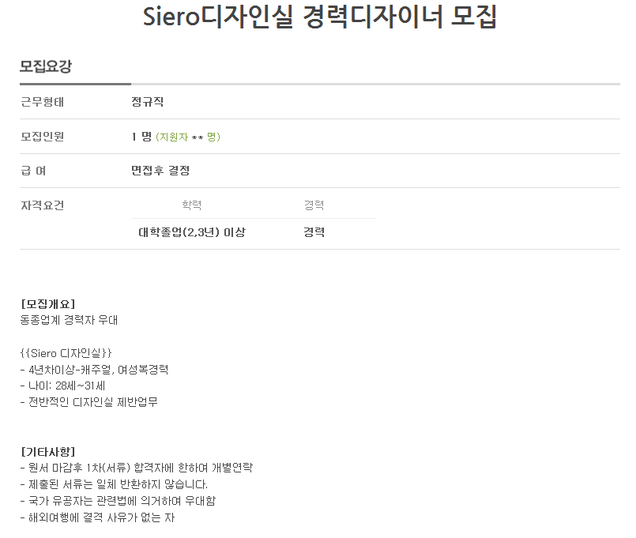

Slide 6
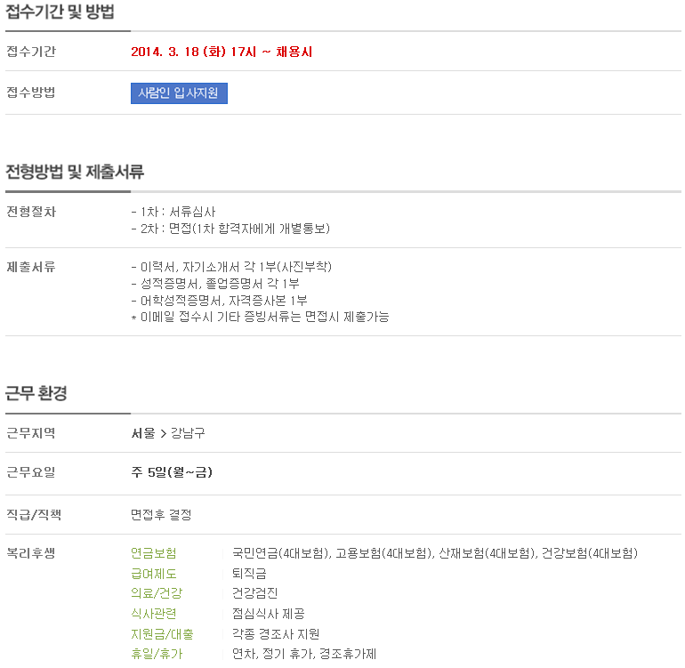

Slide 7
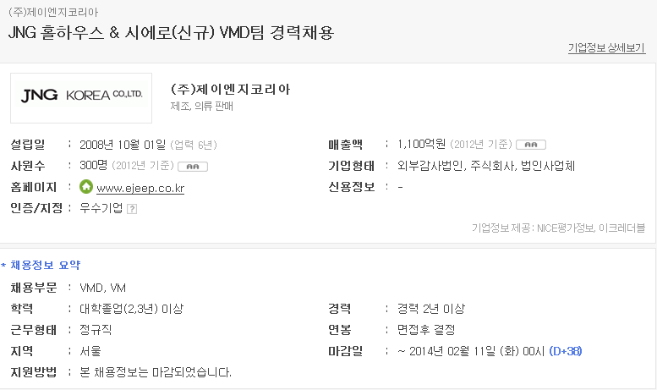

Slide 8
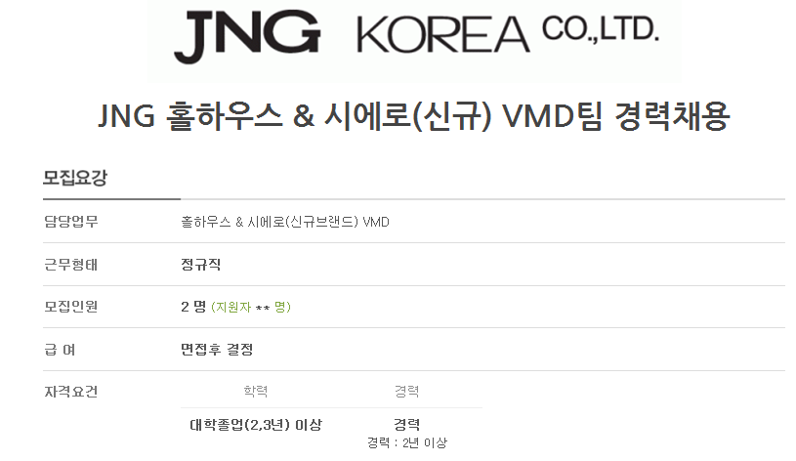

Slide 9
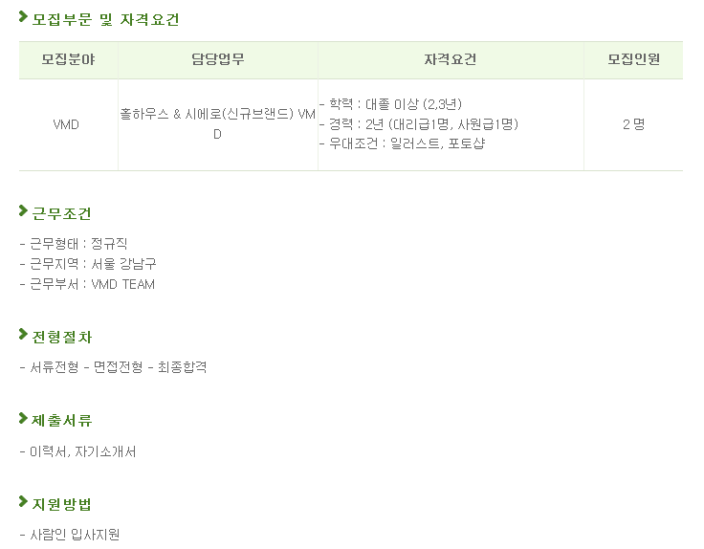


Slide 10
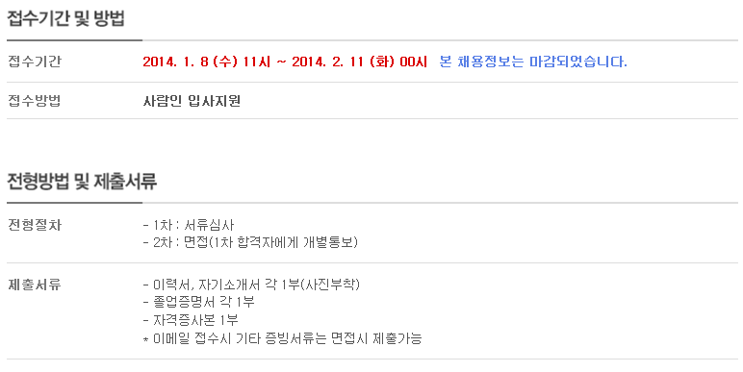

Slide 11
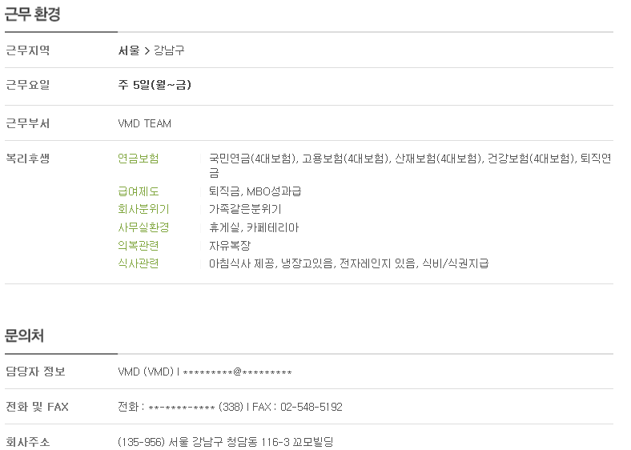

Slide 12
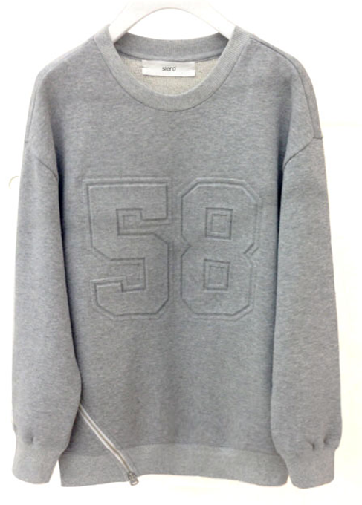
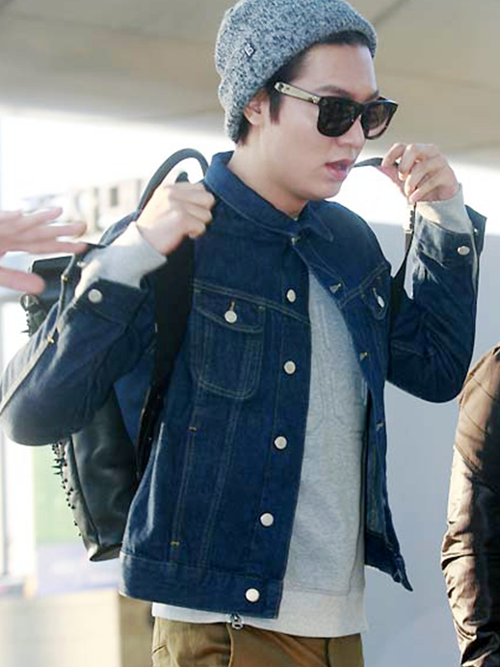
주력아이템(의류)

Slide 13
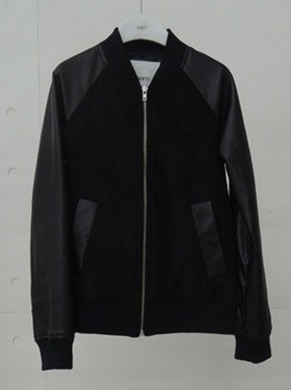
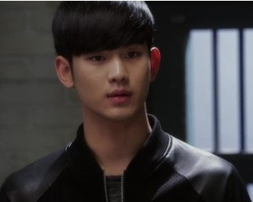

Slide 14
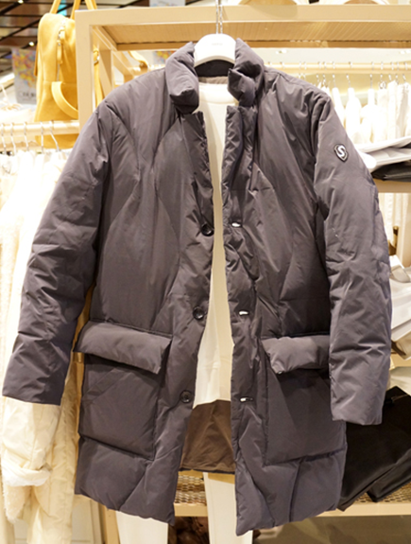
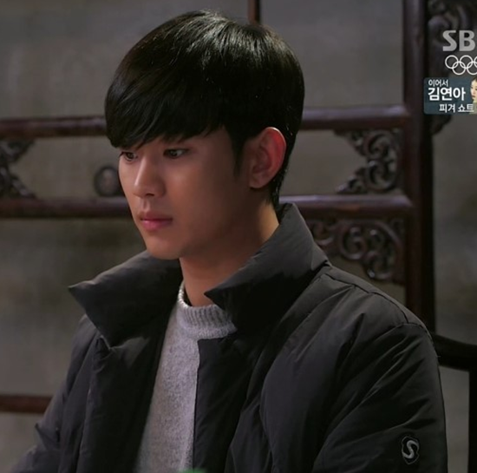

Slide 15
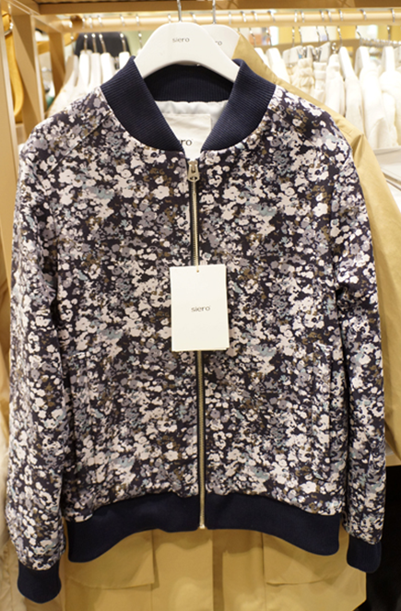
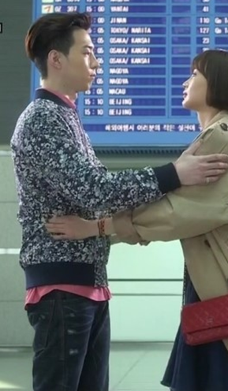

Slide 16
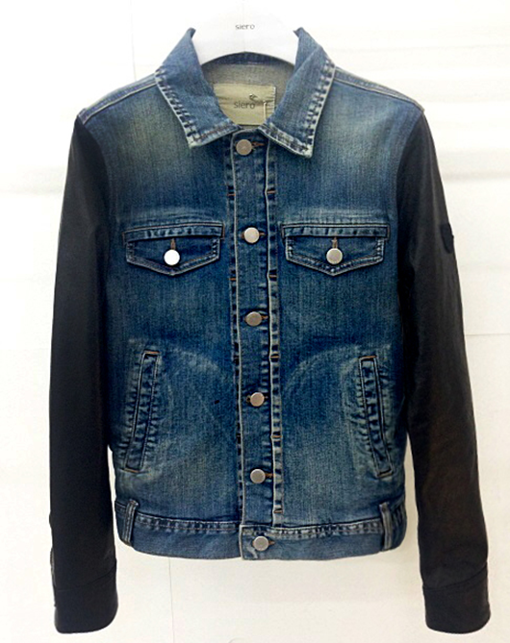
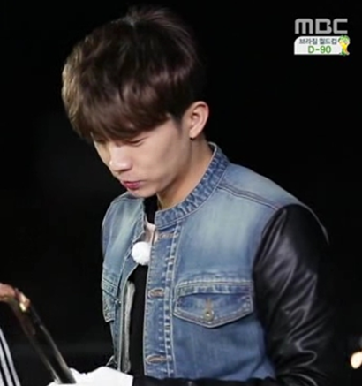

Slide 17
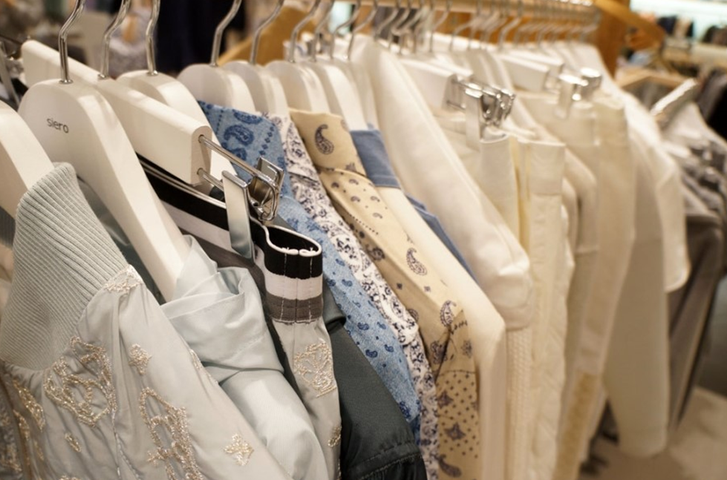

Slide 18
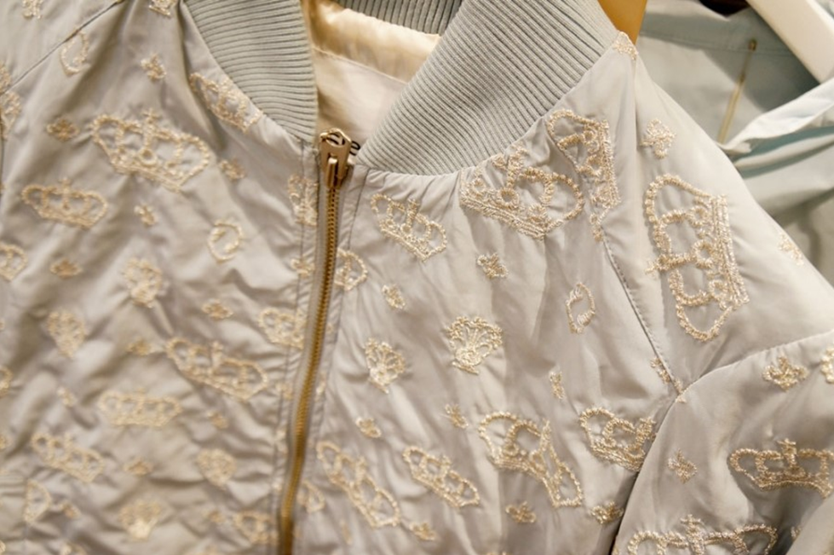

Slide 19
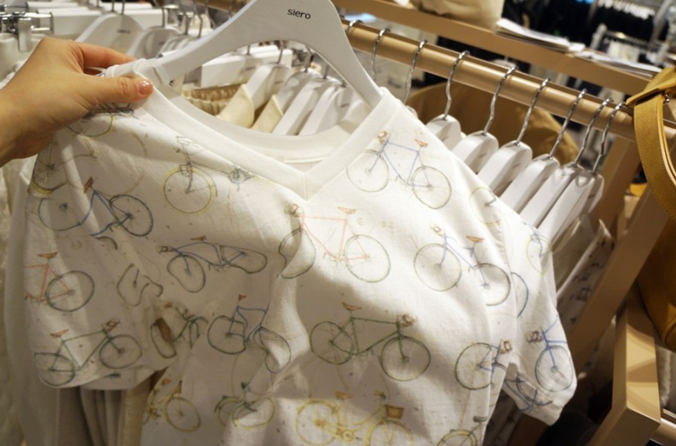

Slide 20
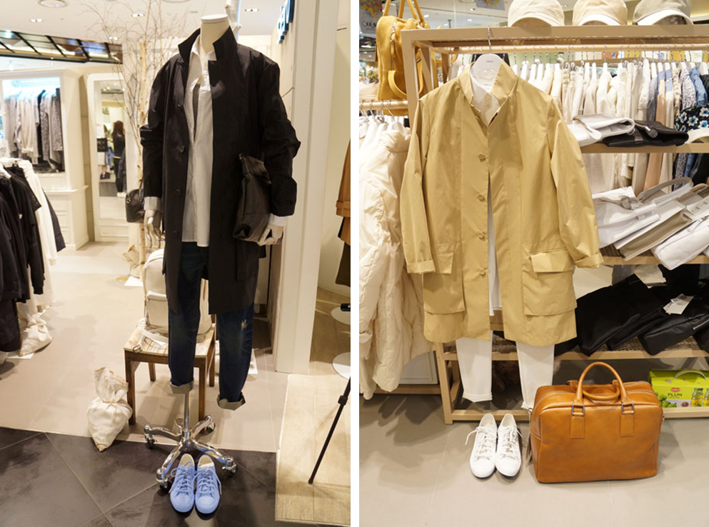

Slide 21
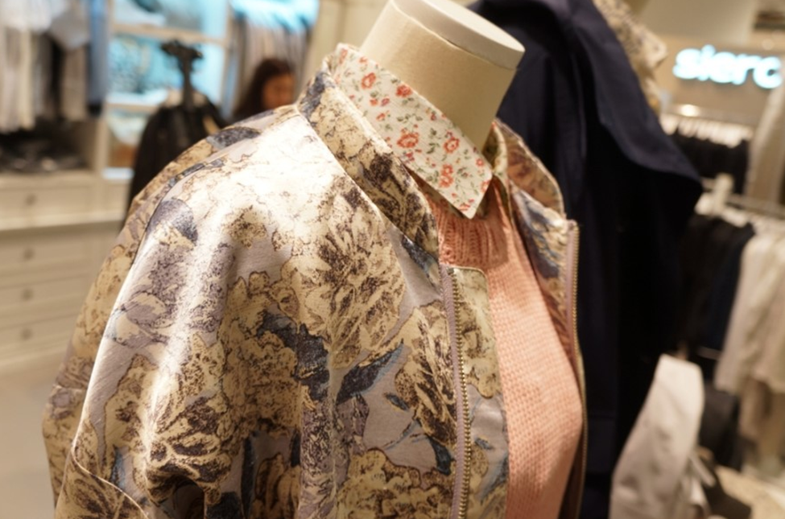

Slide 22
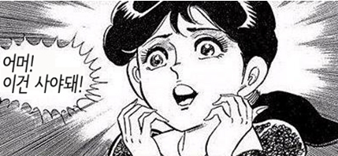
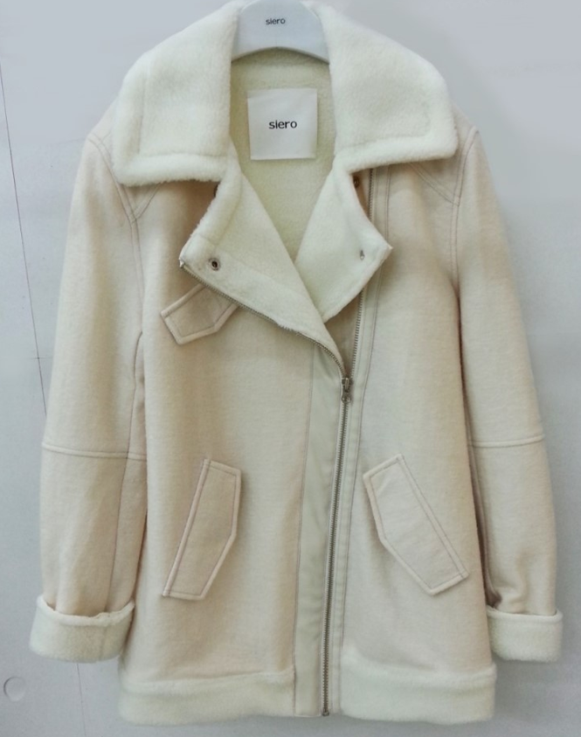
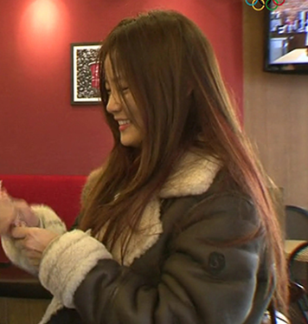

Slide 23
END

